Slide 1

Kebutuhan yang Diperlukan Mahasiswa Baru
Oleh: Panitia Mahasiswa

Slide 2
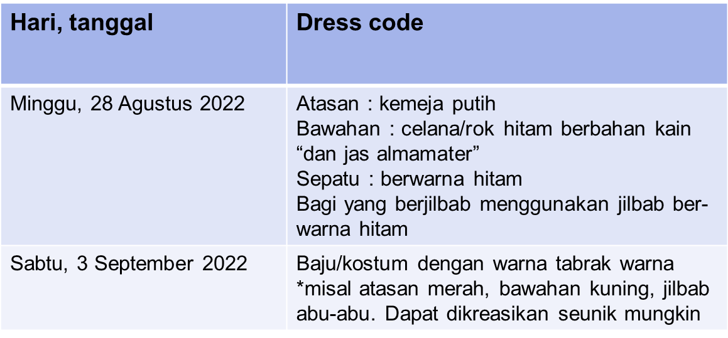
Dress code kelas karyawan maupun koky

Slide 3
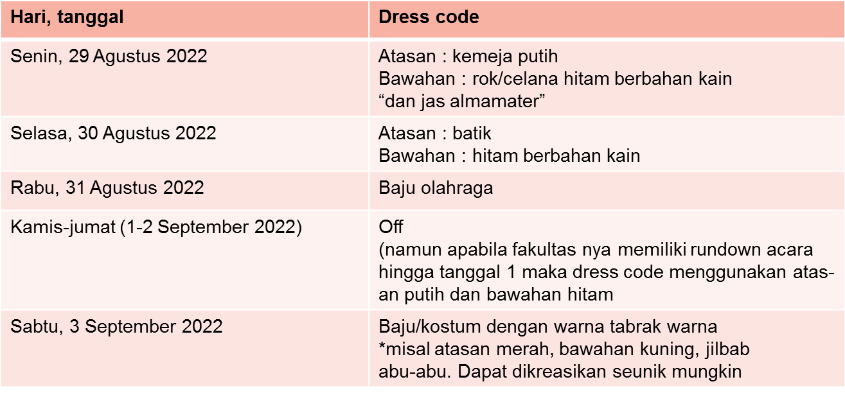
Dress code kelas reguler

Slide 4

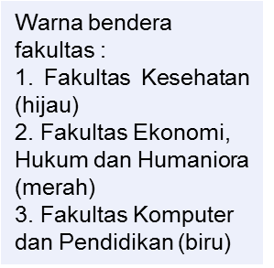

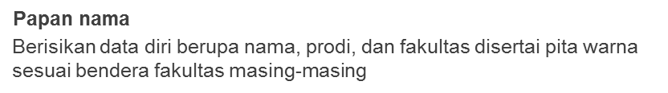




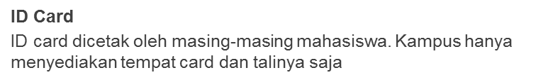


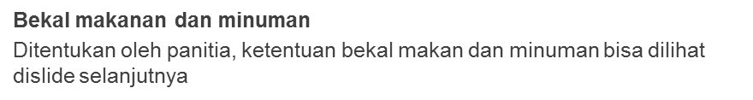
Atribut yang digunakan mahasiswa baru (setiap hari)
1
2
3

Slide 5
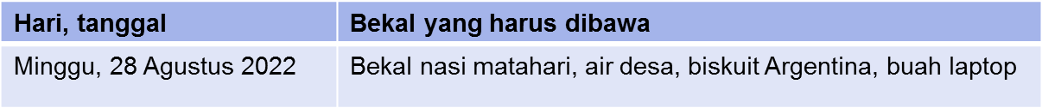
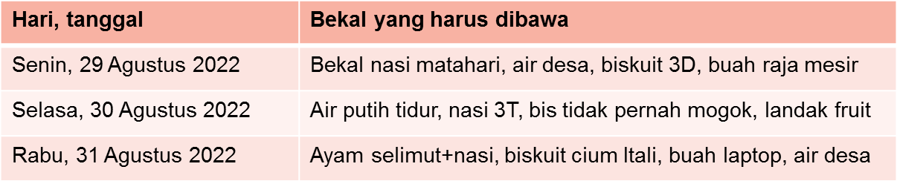
Bekal Makanan dan Minuman
*kelas karyawan
*kelas reguler

Slide 6

Jargon dan yel-yel mahasiswa baru OKMABA 2022

Slide 7


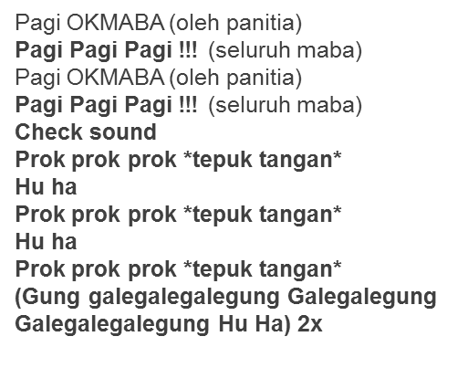





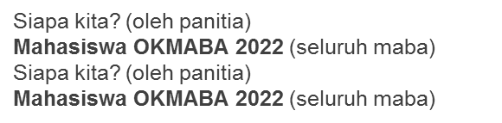


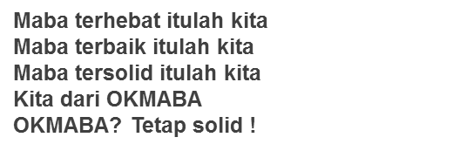
Tata pengucapan dan arahan jargon serta yel-yel dapat dilihat pada link youtube berikut :
https://youtu.be/a7yqBzq49Ek

